Slide 1
Transfer Technológií v CERNe
-
Príklad: MEDIPIX a ClearPEM
Bettina a Ivan Mikulec
Dodatočný materiál: L. Tlustos, J. Varela

Slide 2
Transfer Technologií v CERNe
http://technologytransfer.web.cern.ch/TechnologyTransfer/
Cieľ: CERN má záujem na tom, aby priemysel a spoločnosť profitovali z jeho vynálezov a technológií
Technológie v CERNe:
  Urýchľovače, magnety, inštrumentácia, analýza materiálov, mechanika, elektronika, mikro-elektronika, detektory, elektrické inžinierstvo, informatika
Jedným z najúspešnejších projektov založených na báze transferu technológií v CERNe je MEDIPIX
  Kombinuje know-how v mikro-elektronike a v pixelových polovodičových detektoroch
  Prvé uplatnenie v priemysle ako časť prístroja na analýzu materiálov (‘PIXcel’ firmy PANalytical)

Slide 3
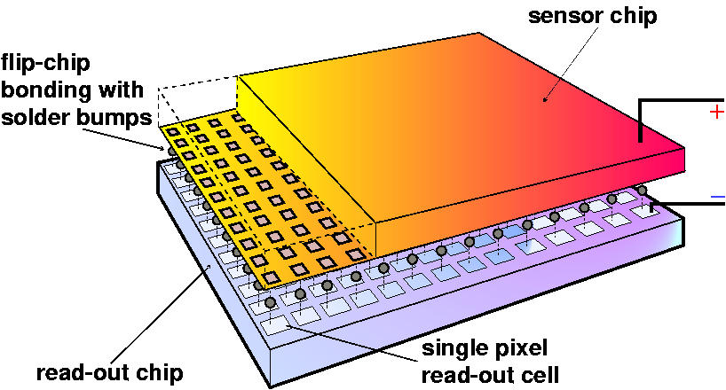
Hybridné Pixelové Detektory
Rady polovodičových segmentov
  stripové detektory
  pixelové detektory (pad detektory)
hybridné detektory
Notes:
Advantage: parallel development of ASIC (Medipix) and sensor (Si, GaAs, CdTe) optimised for specific application

Slide 4
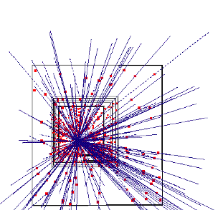
Pramene MEDIPIXu...
Pixelové detektory vo fyzike vysokých energií
  jednoznačná rekonštrukcia stôp častíc s mikrometrovou presnosťou
  nízky vstupný šum vďaka malej el. kapacite pixelov
WA97, RD19 (CERN):
²⁰⁸Pb ióny na Pb terčíku
7 vrstiev kremíkových pixelových štruktúr; 1.1 M pixelov
Prvý veľkoplošný CMOS pixel systém.
Notes:
Points correspond to hits - full lines to reconstructed tracks pointing back to the collision point; strichlierte Linien = tracks not originating from the collision point
Each point corresponds to an event - practically noise-free system!

Slide 5
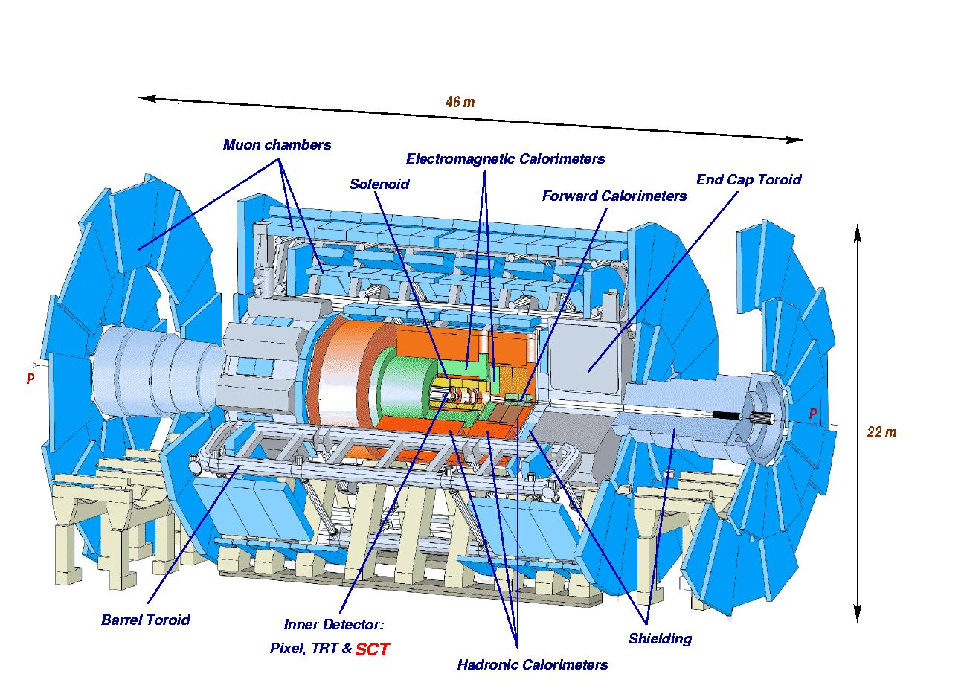
Pixelové Detektory v CERNe dnes
Využité vo všetkých 4 experimentoch LHC na presné meranie polohy častíc blízko interakcie
Example: ATLAS

Slide 6
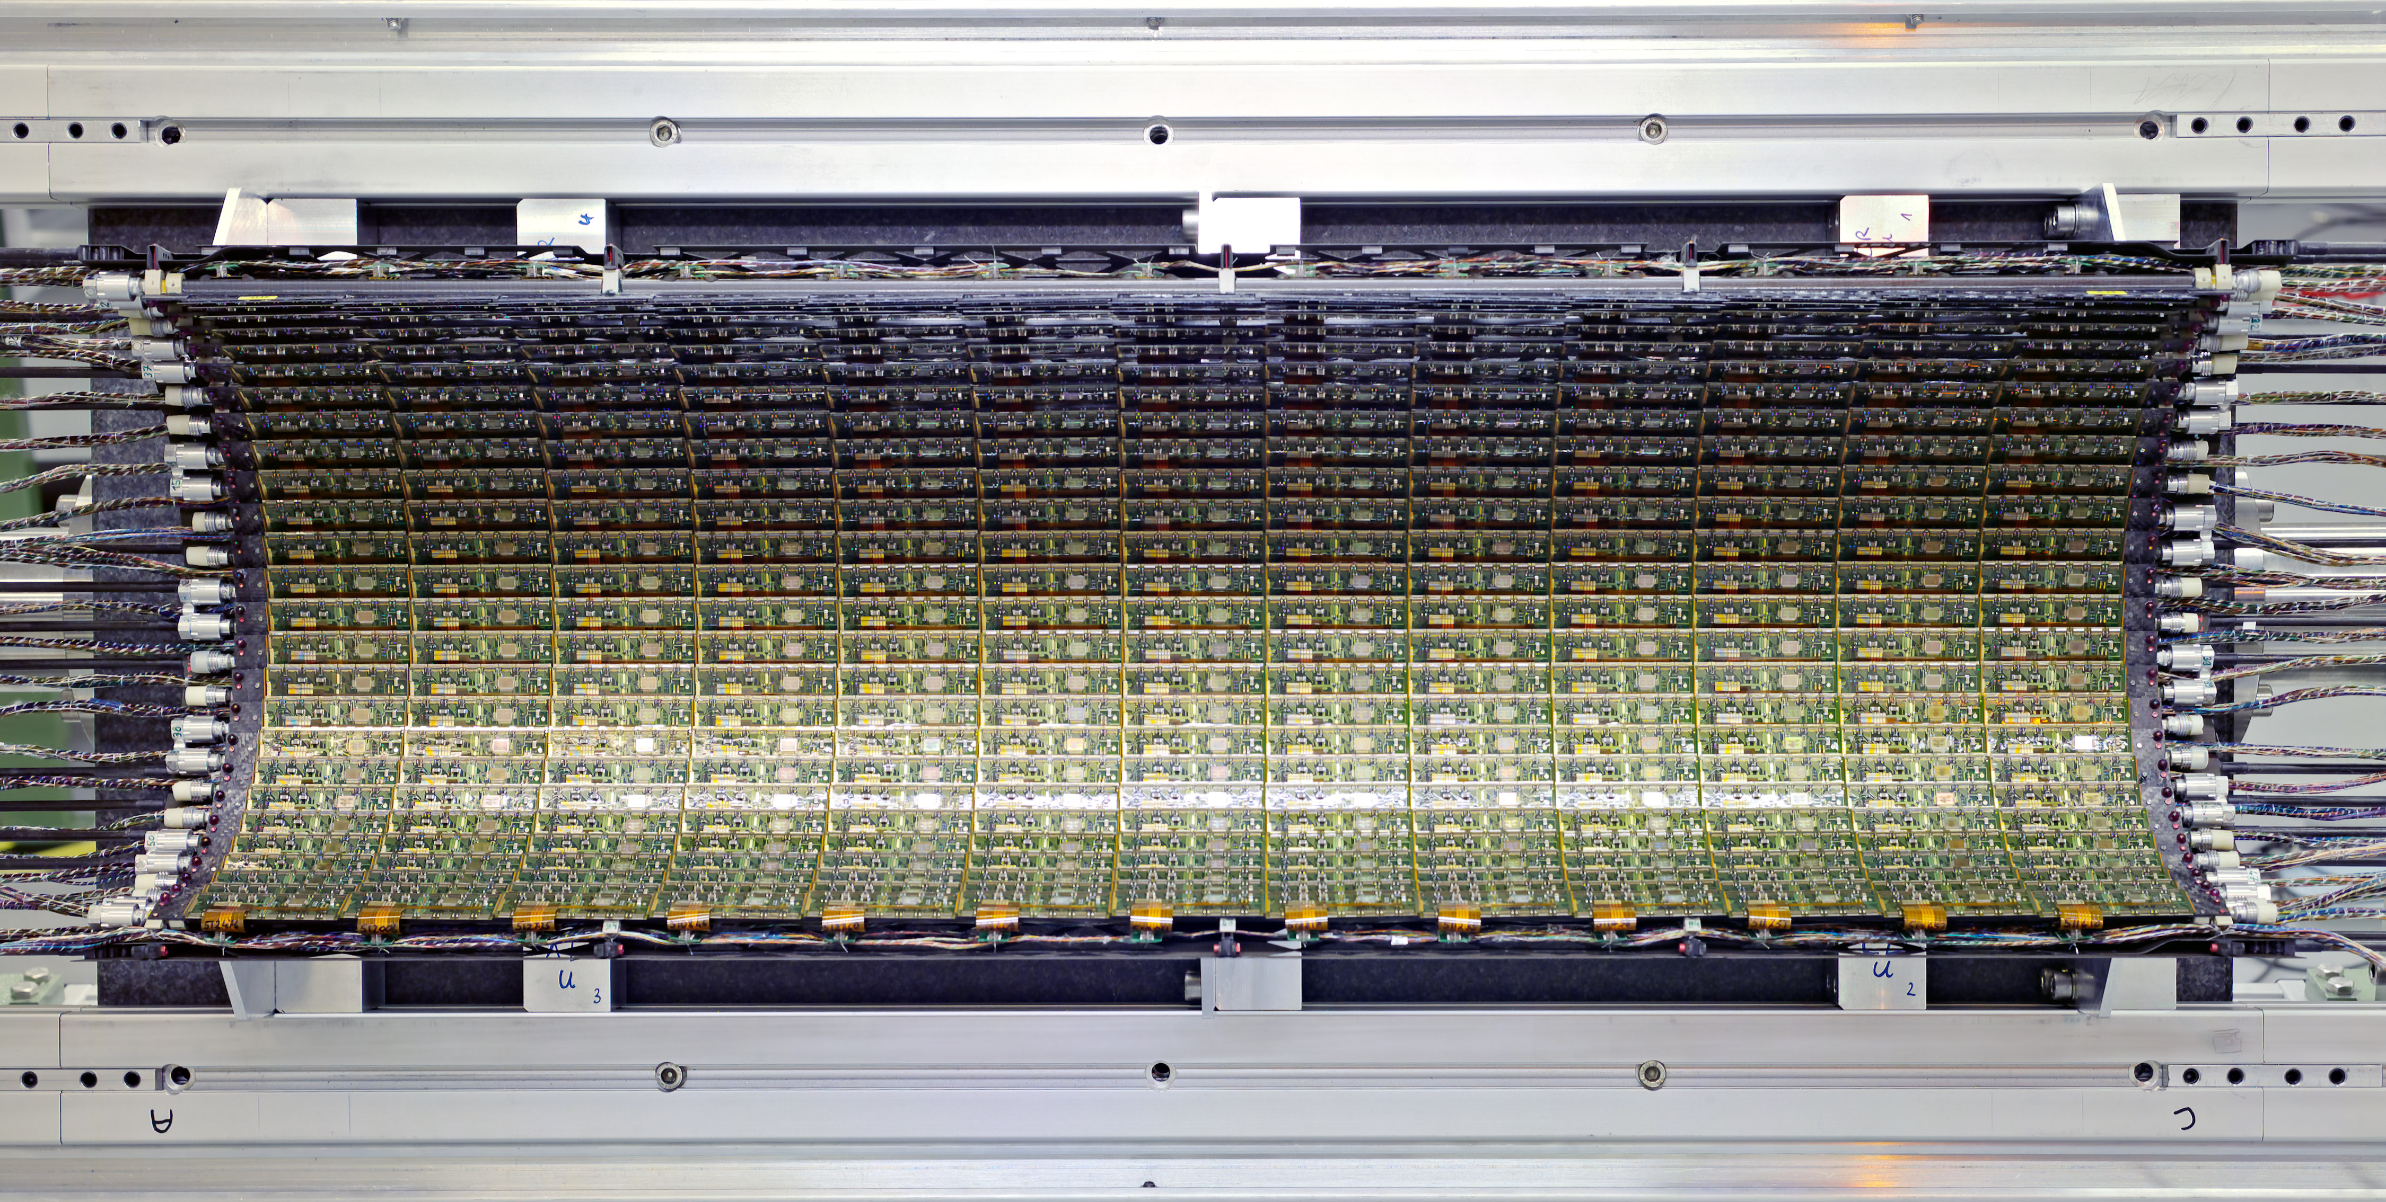
ATLAS Pixel Detektor
Pixelový detektor experimentu ATLAS (aj CMS) pozostáva z asi 15000 pixelových čipov
Pol-cylinder pixelovej vrstvy 2 (vnútro):

Slide 7
Zobrazovanie pomocou Pixelových Detektorov
Hneď v začiatkoch sa ukázalo že pixelové detektory spĺňajú väčšinu kritérií zobrazovacích aplikácií
  Citlivé na všetky druhy častíc
  Mikrometrová rozlišovacia schopnosť
  Zanedbateľne nízky šum
  Rýchla odozva
  Jednoduchá a bezpečná manipulácia
  Stabilná operácia
  Dáta priamo v digitálnom formáte

Slide 8
Technológia CMOS
Dominantná technológia väčšiny zobrazovacích systémov dnes sú tzv. "charge-coupled devices" (CCDs).
  Výborné polohové rozlíšenie
  Možno pokryť relatívne veľke plochy
  Ale tieto systémy jednoducho sčítavajú energiu uloženú v každom pixeli detektora
Pixelové detektory vyrobené v CMOS technológii umožňujú kvantové zobrazovanie
  Vďaka možnosti procesovania signálu zaznamenáva len zaujímavé pulzy nad prahovou hodnotou a ignoruje zbytok – nízky šum

Slide 9
Medipix spracovanie signálu
N⁺
P⁺
Si
+
Prah >> šum
Žiadne pozadie
Digitálna integrácia (počítanie)
žiadny tmavý prúd.
Neohraničený dynamický rozsah a doba ožiarenia
Bias Voltage
Amplifier
Common
back-side
electrode
Pixellated
front-side
electrode
Compa
rator
Counter:
Threshold
level
Particle count
000
001
Pixel electronics

Slide 10
Rodina MEDIPIXov
Medipix1:
  Prvá verzia fotónového počítača z rodiny MEDIPIXov
  Prototyp v roku 1997
  Vyvinutý a financovaný 6 inštitútmi, dizajn prevedený v CERNe
  len 1 prahová hodnota energie
Medipix2:
  17 zúčstnených inštitútov; čip dizajnovaný v CERNe
  2 prahové hodnoty energie (energetické okno)
Medipix3:
  16 inštitútov
  Evaluácia prvej verzie čipu
  Niekoľko operčaných módov

Slide 11

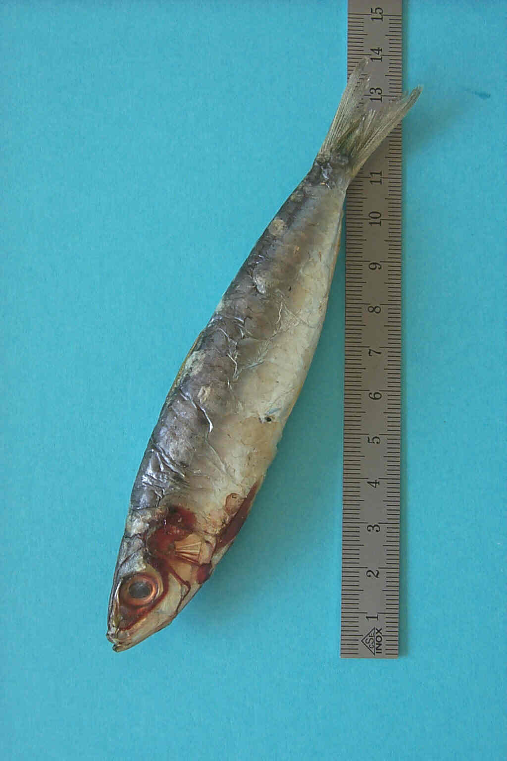
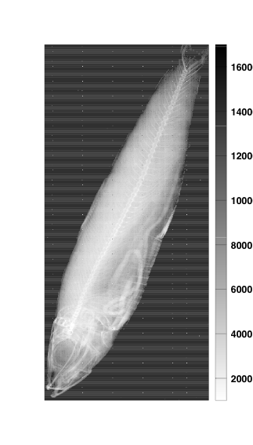
Medipix1
‘Sardinka’
Mo trubica, 25 kV
adjustovaný prah nekorigované dáta!

Slide 12
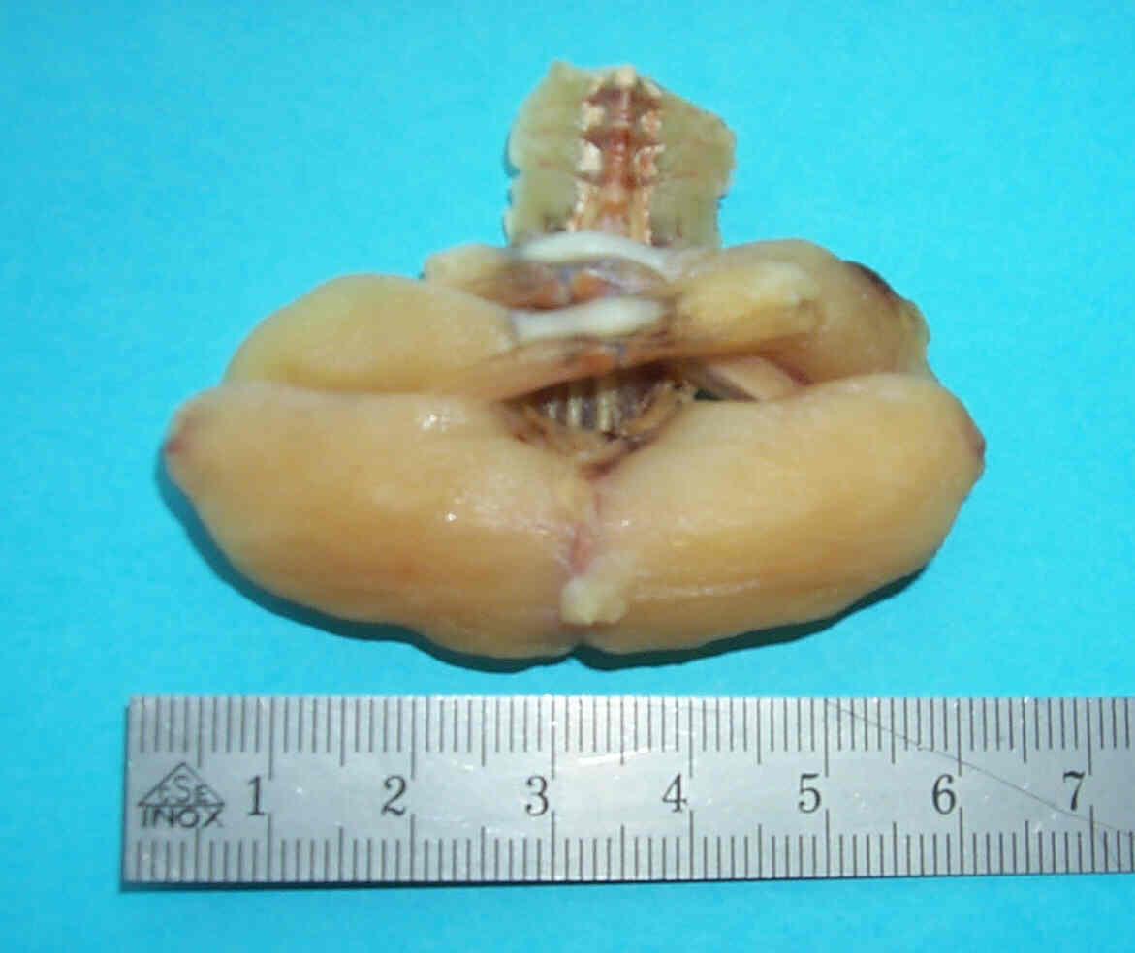
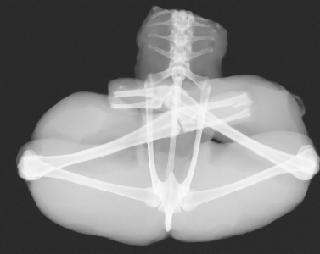
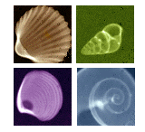
Medipix1
‘Žabie stehienka’
Mo trubica, 25 kV
adjustovaný prah,
'flat field' korekcia,
mediánový filter
mušle;
¹⁰⁹Cd zdroj,
adjustovaný prah,
'flat field' korekcia
Notes:
‘hommage a la France’…

Slide 13
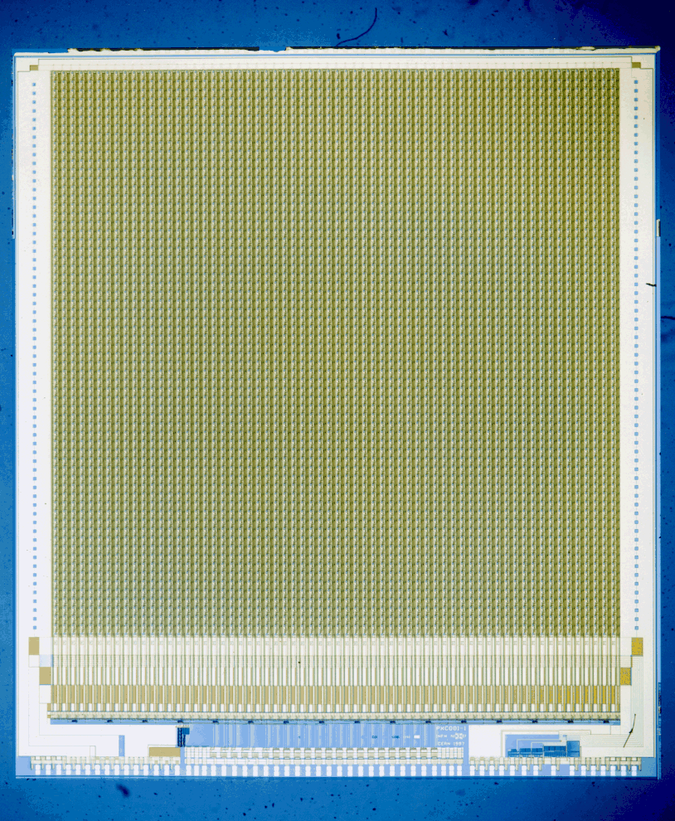
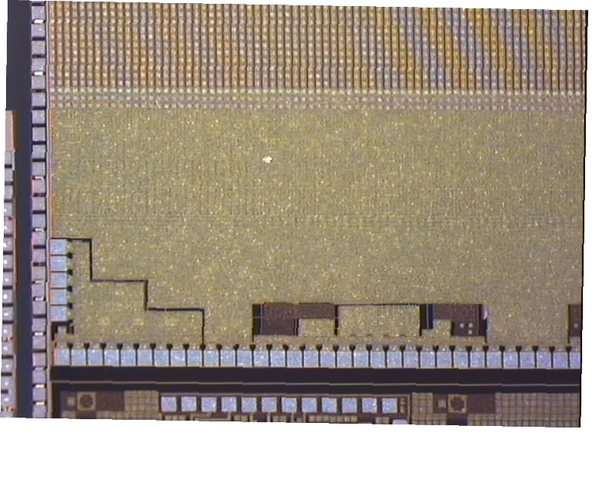
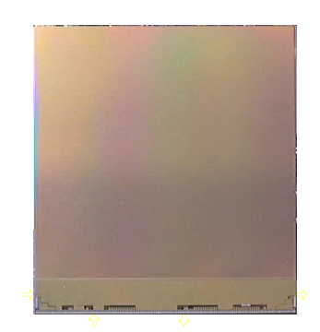
Medipix1 / Medipix2
Od prvej verzie…
12249 μm
…po Medipix2
14111 μm
13907 μm
16120 μm
veľkosť pixelu: 170 μm
veľkosť pixelu: 55 μm

Slide 14
Medipix1 / Medipix2
  Medipix1
veľkosť pixelu 170 µm
64 x 64 pixelov
citlivý na pozitívny vstupný náboj
jeden diskriminátor
15-bit počítač na pixel
frekvencia: ~1 MHz/pixel (35 MHz/mm²)
paralelný vstup/výstup
1 μm SACMOS technológia (1.6M transistorov/čip)
  Medipix2
veľkosť pixelu 55 µm
256 x 256 pixelov
citlivý na pozitívny alebo negatívny vstupný náboj (voľný výber materiálu detektora)
okno energie
13-bit počítač na pixel
frekvencia: ~1 MHz/pixel (0.33 GHz/mm²)
pripevnený z 3 strán
seriálny al. paralelný vstup/výstup
0.25 μm technologia (33M transistorov/čip)
Notes:
3-side buttable → 2x4 detector module will have > 500k readout channels without dead area

Slide 15
Medipix2
Hlavné zepšenia Medipix2 v porovnaní s Medipix1:
  Menšie pixely - oveľa viac pixelov
    Polohové rozlíšenie začína byť porovnateľné s CCD
  Energetické okno
    Dokáže potlačiť šum a pozadie; prvý krok farebnému zobrazeniu (veľa prahov pre váhovanie energiou)
  Možnosť využitia rôznych materiálov pre detektory (napr. CdTe)
    Zvýšenie detekčnej účinnosti (veľmi dôžité pre väčšiu medicínskych aplikácií)
  Layout umožňuje naväzovanie detektorov
    Pokrytie väčších plôch bez mŕtvych zón (tiež veľmi dôžité pre väčšiu medicínskych aplikácií)

Slide 16
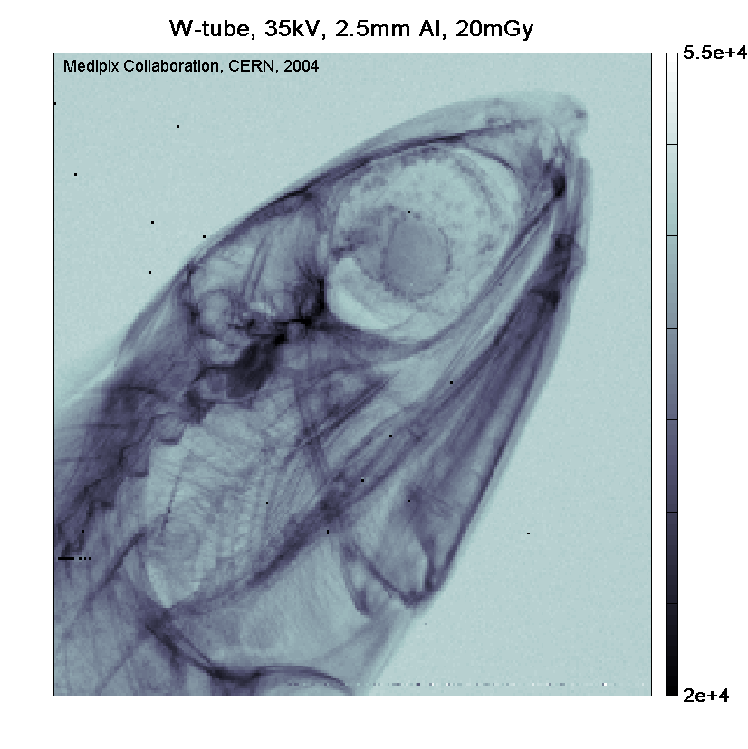
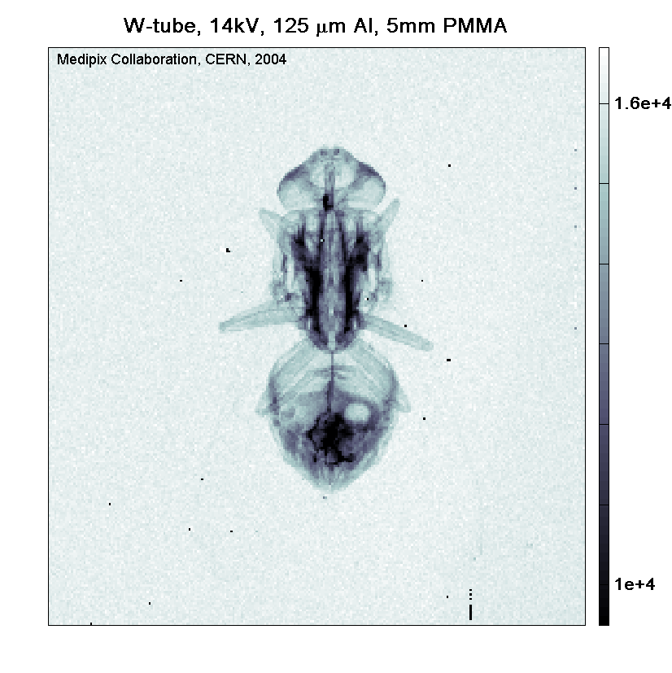
Obrazy s Medipix2
Zvýšené plohové rozlíšenie
  sušená sardela mucha…

Slide 17
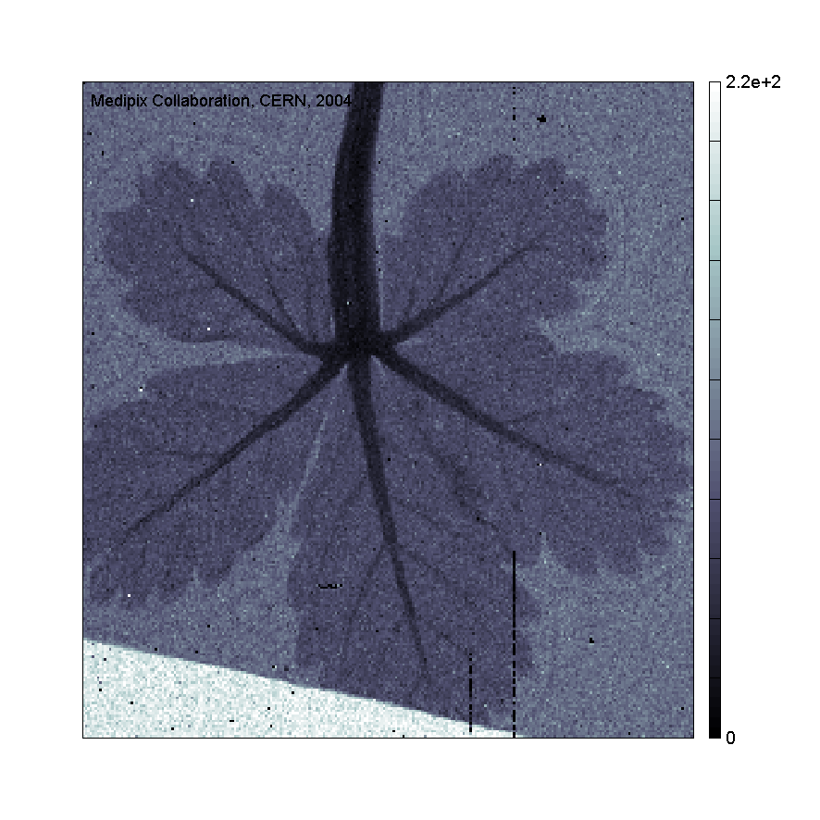
Obrazy s Medipix2
"Bezšumové" zobrazovanie; možnosť dlhej expozície
Obraz listu
⁵⁵Fe zdroj (nízoenergetické RTG žiarenie)
17h expozícia

Slide 18

Optimalizácia dávky/ Kvalita obrazu
Určenie počtu fotónov potrebných pre určitú aplikáciu
RTG ryby; Si senzor

Slide 19
Aplikácie Medipixu
(Príklady)

Slide 20
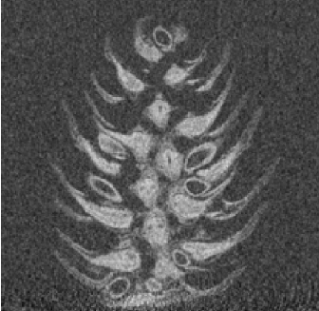
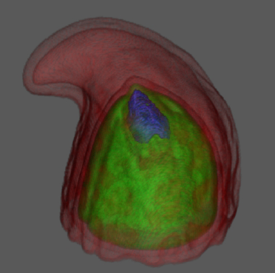
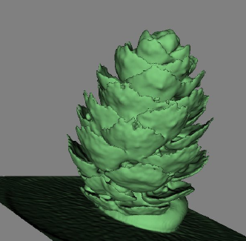
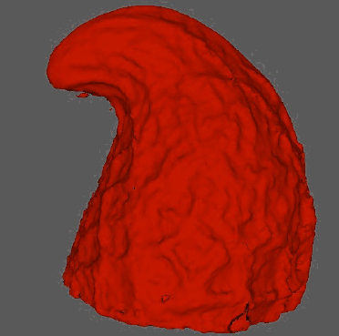
Počítačová tomografia (CT) biologických objektov
Šiška jedličky
Arašida
Courtesy of Univ. Erlangen-Nürnberg

Slide 21
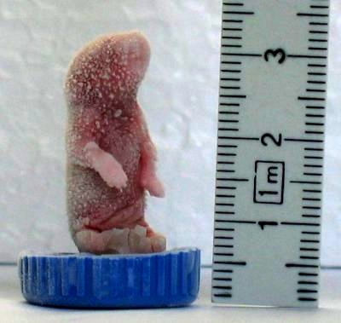
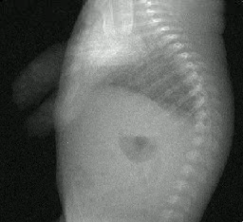
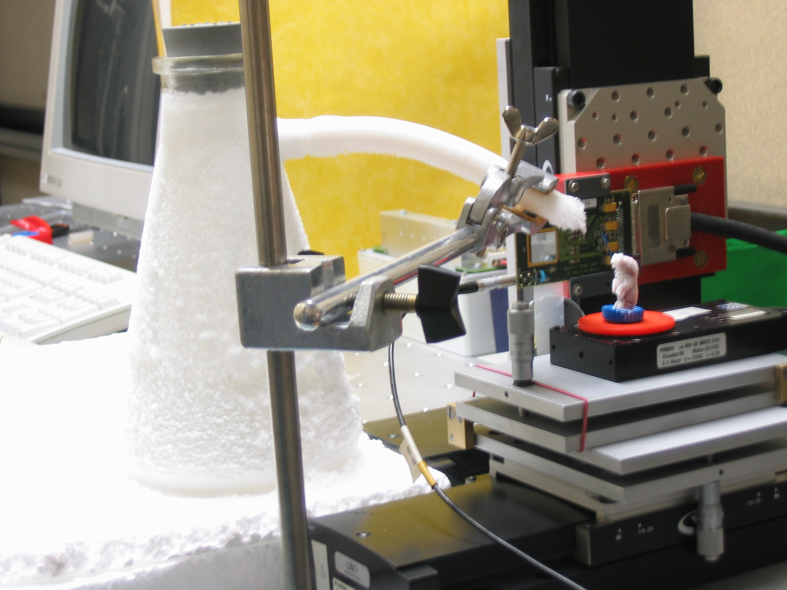
Zobrazovanie malých živočíchov
CT mŕtvo-narodenej myši
Notes:
Blow cold air onto mouse to avoid melting…

Slide 22
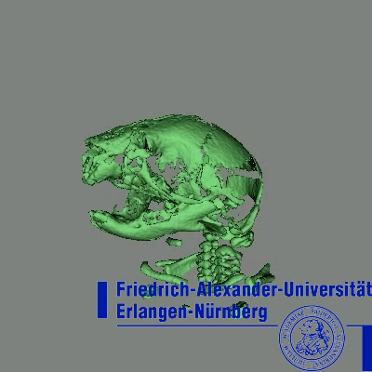
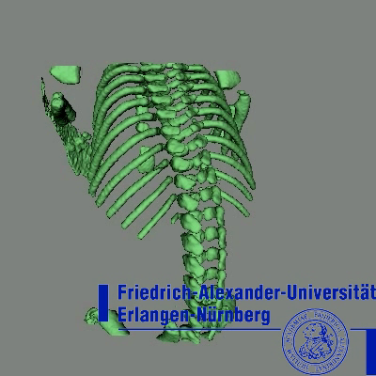
Zobrazovanie malých živočíchov
CT-zobrazenie objemu

Slide 23

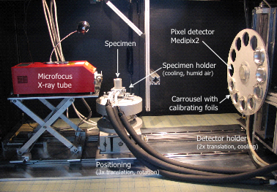
RTG rádiografia a tomografia
Vysokorozlišovacia rádiografia pomocou mikrofokusnej RTG trubice (courtesy CTU Praha)

Slide 24
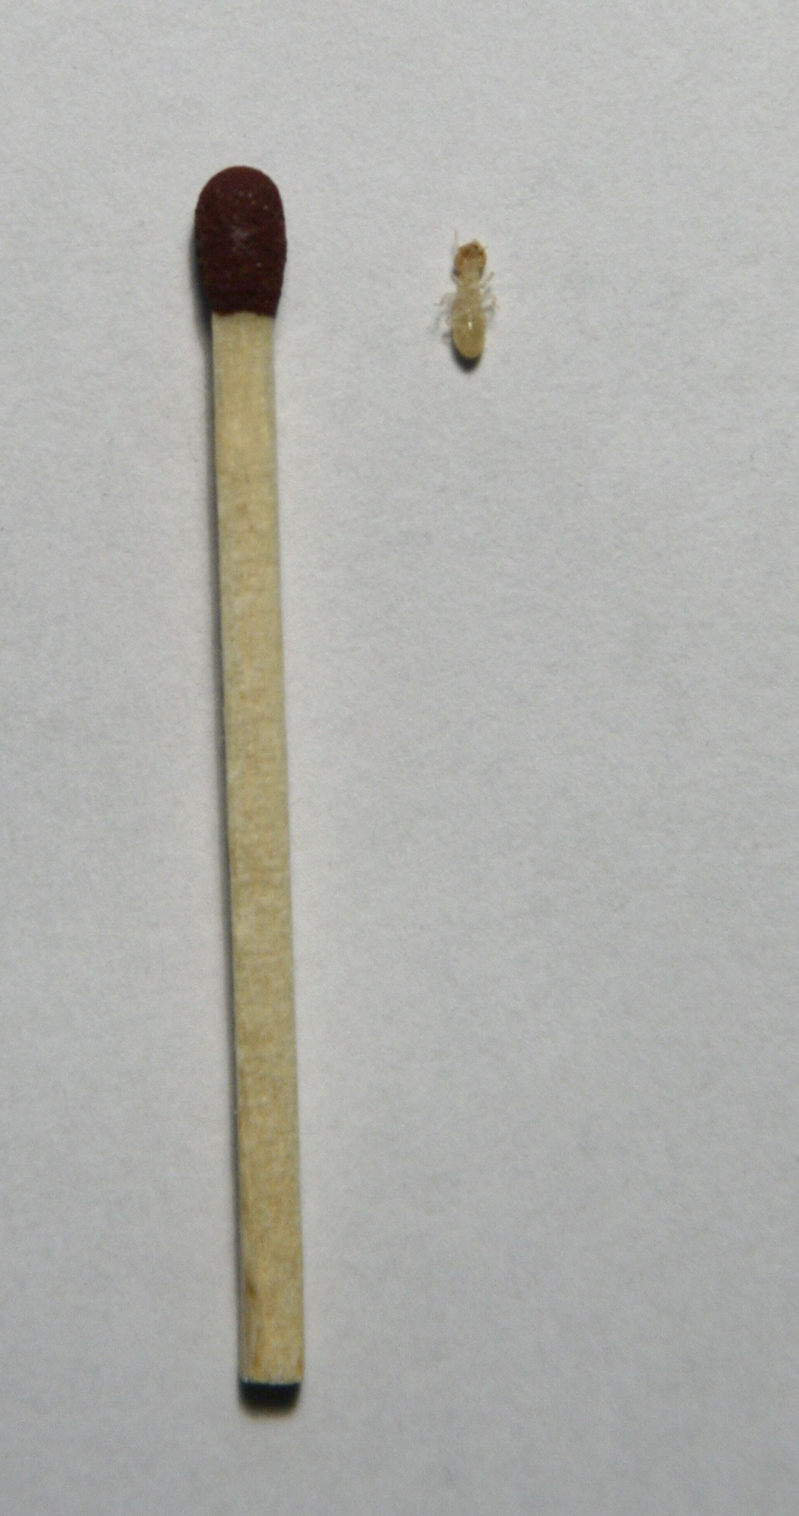
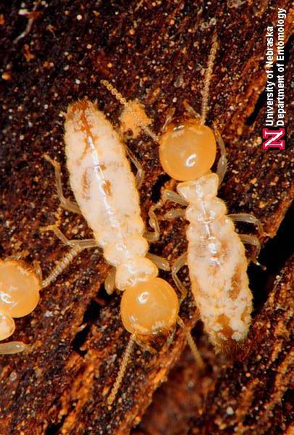
Vysokorozlišovacia RTG rádiografia
Zobrazenie termitov
Zobrazenie termitov je príkladom zobrazenia mäkkého tkaniva
Zvlášť náročné.
Ľahko poškoditeľné pri manipulácii.

Slide 25
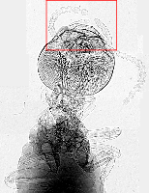
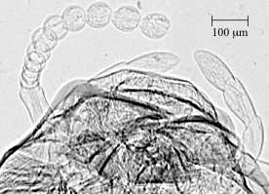
Vysokorozlišovacia RTG rádiografia
Zobrazenie termitov
RTG obraz termitovej robotníčky (vľavo) a detail jej hlavy (dole). Dokonca aj jemná štruktúra antén je rozonateľná.
(Zväčšené 15x, čas=30s, trubica pri 40kV a 70mA)

Slide 26
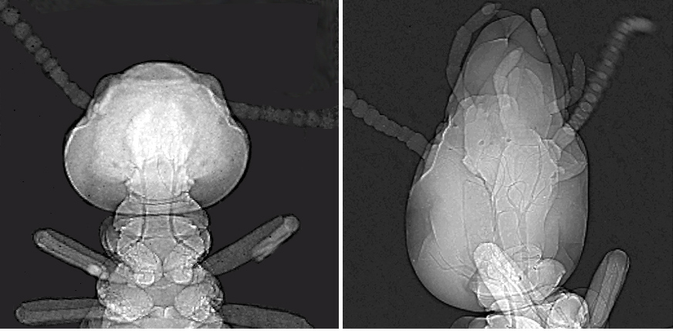
Vysokorozlišovacia RTG rádiografia
Zobrazenie ŽIJÚCICH termitov
Obrázky robotníčky pred (vľavo) a po (vpravo) metamorfóze na bojovníka (5s expozícia ~ 0.7mGy dávka)

Slide 27
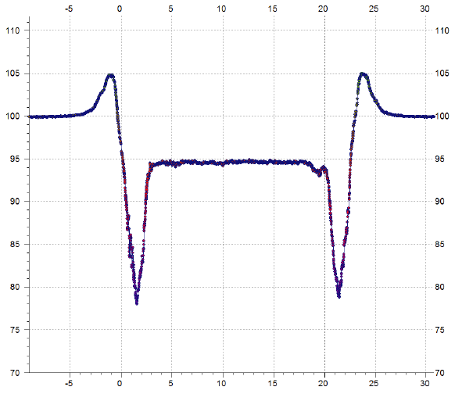
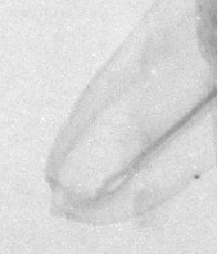
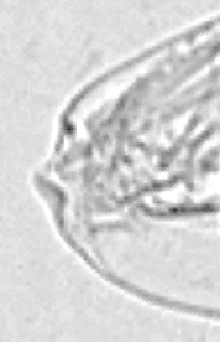
Fázovo-zosilnené kontrastné zobrazovanie
Priestorová koherencia vďaka malej veľkosti zdroja (bodový zdroj):
B
[%]
Intensity profile
A
A
B
α
B
Microfocus
tube
X-ray filter
160 μm
Object
L
Detector
Microfocus X-ray tube:
A) Absorption (contact geometry) image taken by CCD camera with scintillator.
B) Phase enhanced image taken by Medipix2 at distance of 60 cm revealing fine internal structure
Position [pixel]
Termite knee
Signál spôsobený fázovým posuvom (B) je signifikantne silnejší ako signál spôsobený atenuáciou intenzity (A)!
30μm
A
B

Slide 28
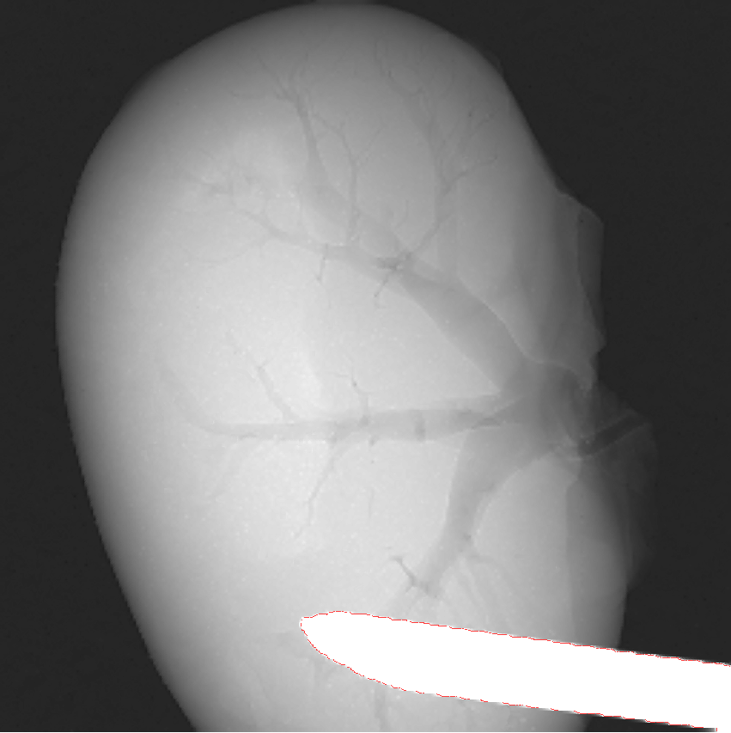
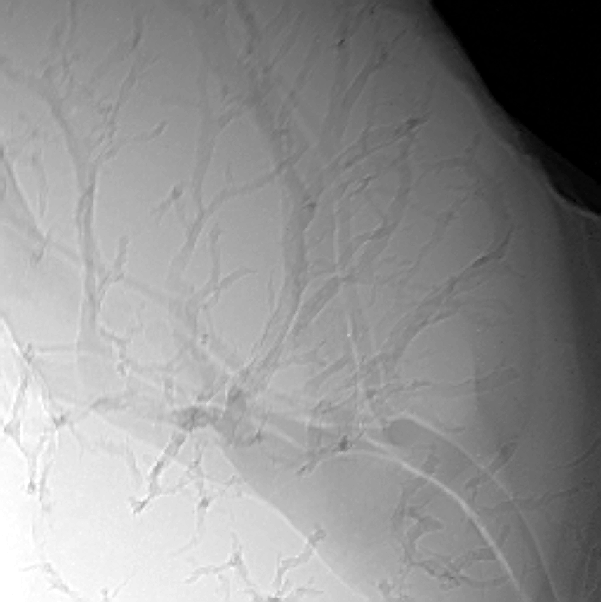
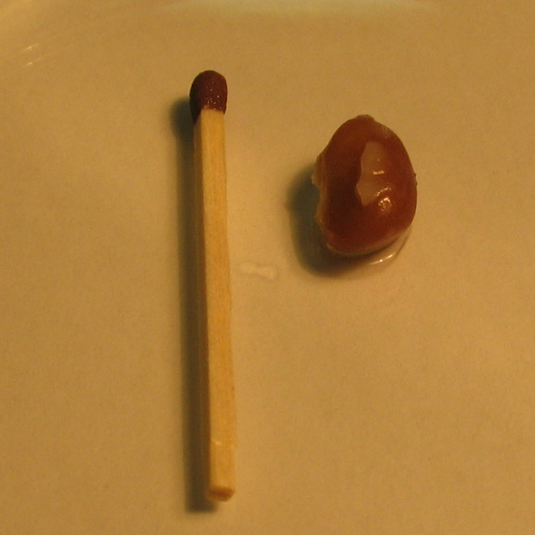
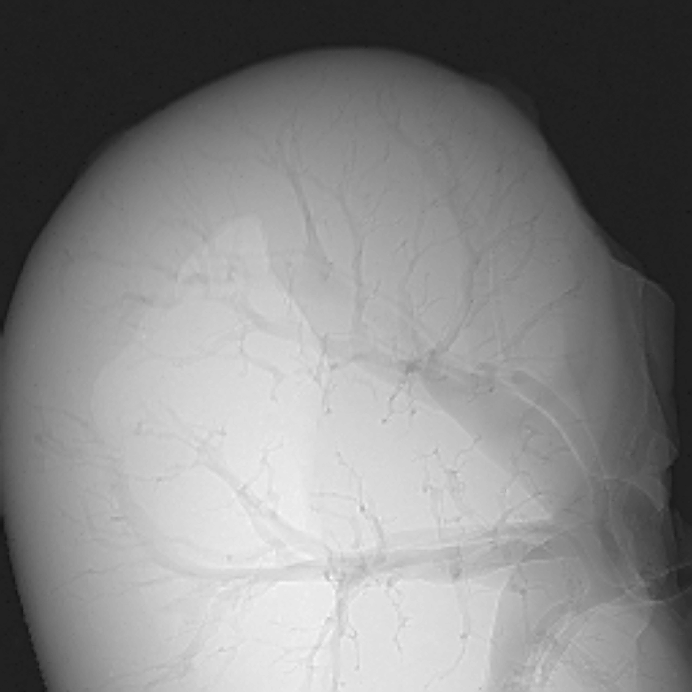
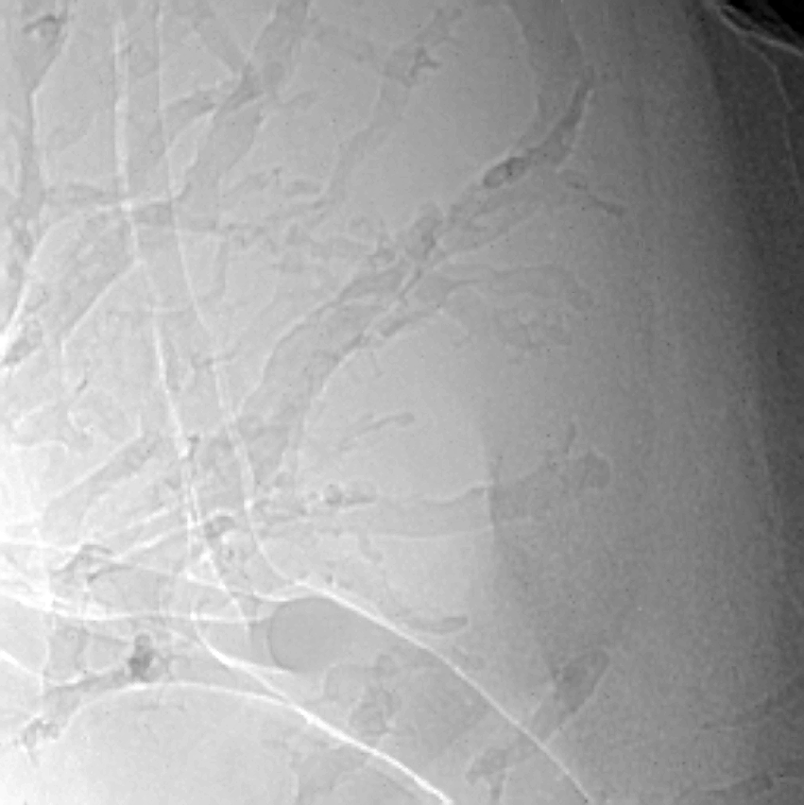
Fázovo-zosilnené kontrastné zobrazovanie
Myšie ľadviny
Hrany zosilnené fázovým posuvom
Ihla držiaca vzorku
Notes:
Next, we used the detector medipix for imaging of animal tissue. In this picture we concentrated (konsentreit) on mouse kidneys. We were looking for presence of tumors in mouse kydney. The first picture presents the kidney without tumor cells. Also you can see different magnification. We clearly observe (ebzerv) the inside structure of kidney.

Slide 29
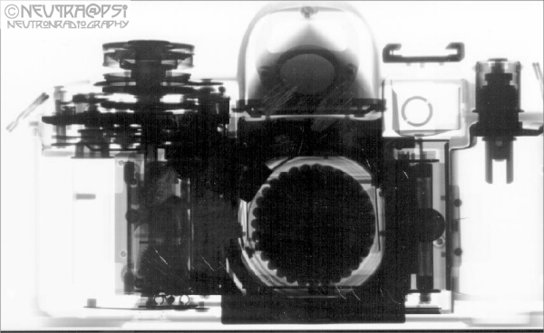
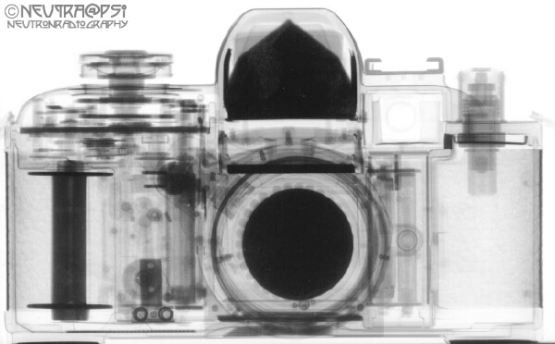
Neutrónova rádiografia
Kým RTG lúče sú zoslabenė efektívnejšie ťažkými materiálmi ako kovy, neutróny umožňujú zobraziť ľahšie materiály ako napr. vodíkové zlúčeniny.
Neutrónová rádiografia je komplementárna k RTG.
X-lúče
Neutróny
V RTG obraze sú zvýraznené kovovové časti fotoaparátu zatiaľ čo neutrónový rádiogram ukáže detaily plastikových častí.
Images: courtesy of Paul Scherrer Institute, Neutra facility
Notes:
Even neutrons can be detected!

Slide 30
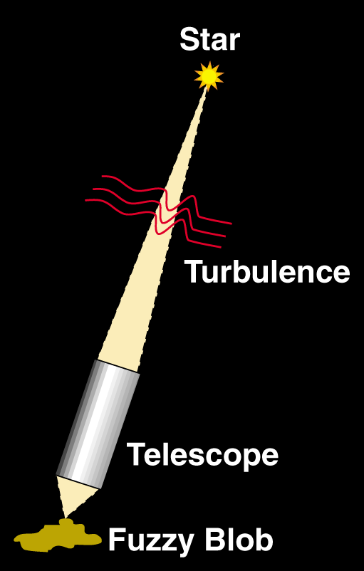
Astrofyzika - Adaptívna optika*
Turbulencie v zemskej atmosfére spôsobujú blikanie hviezd
Navyše, tieto turbulencie spôsobujú že obraz hviezd sa javí rozmazaný


Bod
Škvrna
Paralné lúče
Lúče ovplyvnené turbulenciou
Aj tie najväčšie pozemské hvezdárske teleskopy nemajú lepšie rozlíšenie ako bežný amatérsky 20 cm ďalekohľad!
*Adapted from AO lectures of Claire Max, Astro289C, UC Santa Cruz
Notes:
Diffraction limit of telescope: theta ~(lamda/D), e.g. 0.02 arc sec for 1 um and 10 m mirror
(with turbulence: image size gets ~0.5 - 2 arc sec!)
Coherence length --> Fried’s parameter r_0 ~15-30 cm at good observing sites =~10 inch --> any telescope larger than this has no better spatial resolution!
R_0 corresponds to the max. diameter of a telescope that can support diffraction limited imaging.

Slide 31
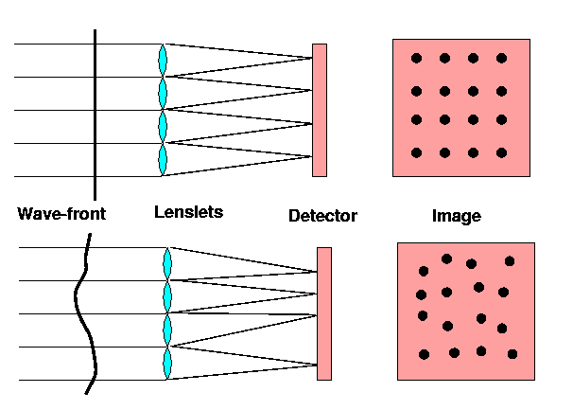
Adaptívna Optika
Deformácie obrazu v astronómii sú merané pomocou prirodzenej alebo umelej (laser) referenčnej hviezdy a rady šošoviek. Odchýľky od perfektnej mriežky určujú formu čela dopadajúcej svetelnej vlny
Potrebných toľko pixelových skupín koľko je segmentov zrkadla! (512 x 512 pixelov potrebných pre novú generáciu teleskopov)

Slide 32
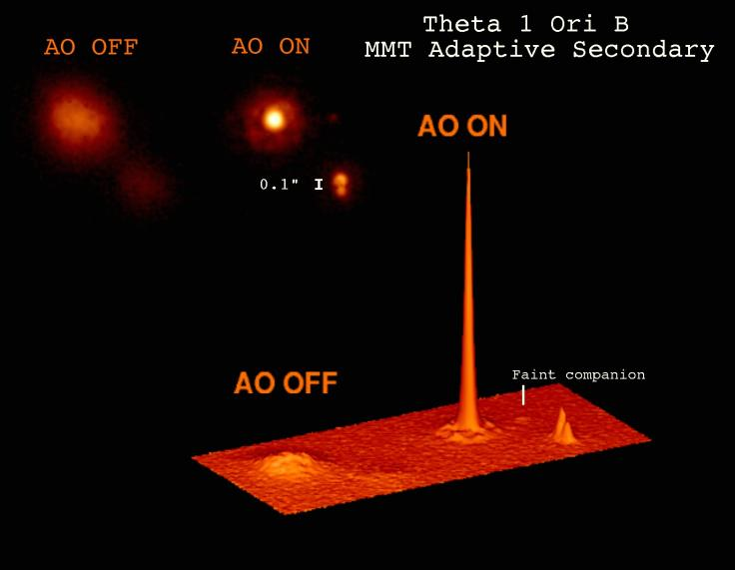
Adaptívna Optika
Príklad obrovského zlepšenia obrazu vďaka AO
(Lick Observatory).
Notes:
Strehl ratio: ratio of peak intensity of measured object compared to that of a perfect optical system.
For AO peak: differ between image core and image halo (that gets larger for worse seeing conditions).

Slide 33
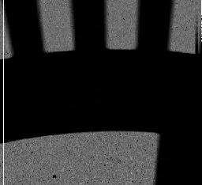
Adaptívna Optika - 1 kHz Obrazová Frekvencia
Táto aplikácia si vyžadovala vyvinitie nového rýchleho systému čítania dát (ESRF Grenoble)
  bola dosiahnutá 1 kHz frekvencia obrazov

Slide 34
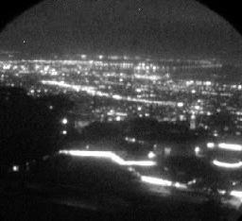
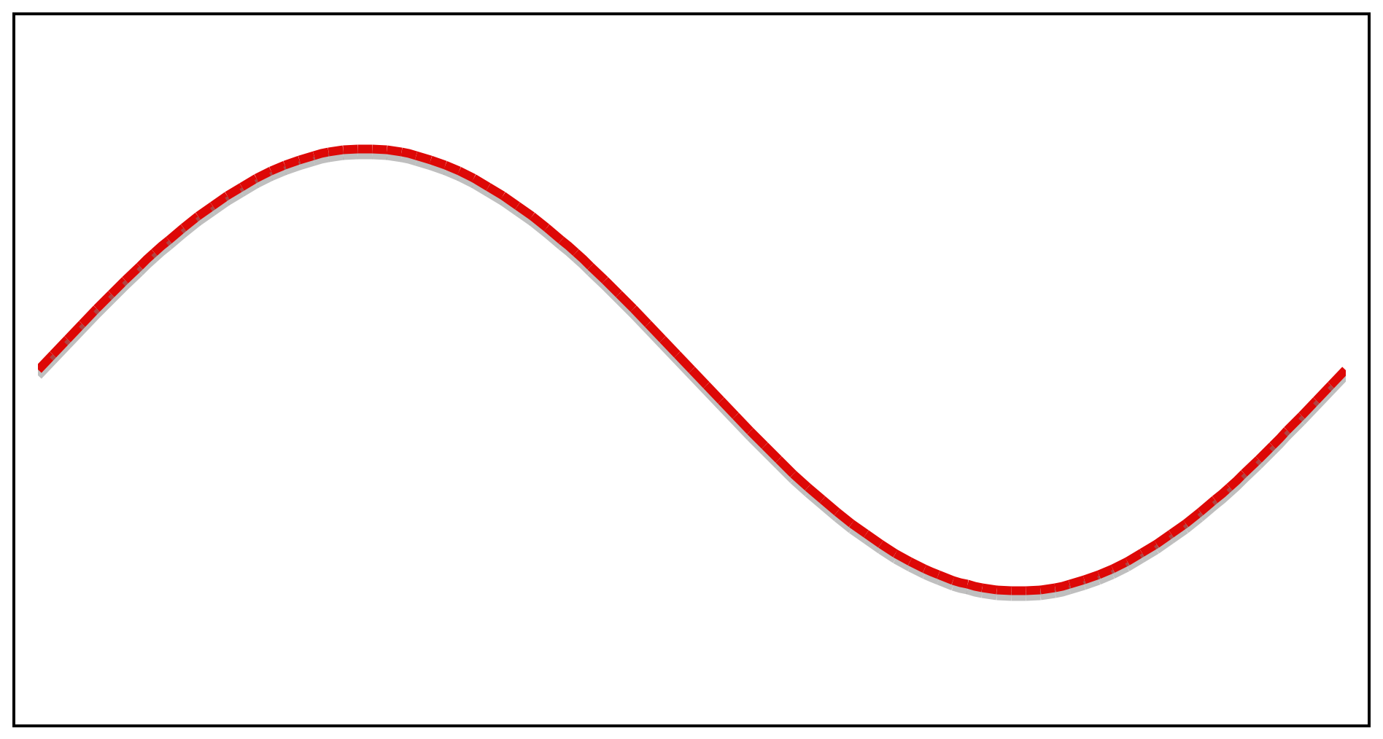
Mesto v noci – frekvencia fázy
Log greyscale
40μs shutter
3 phase evident

Slide 35
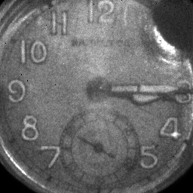
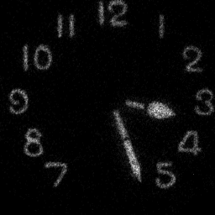
Hodinky z 2. sv. vojny
Bkgd .002 ct/pxl/s Room Temp
(radium dial)

Slide 36



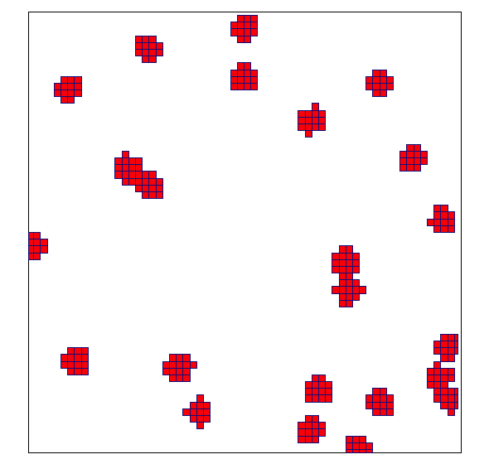
Aplikácia v dozimetrii
Rôzne častice zanechávajú rôzne stopy
+ Spektroskopická informácia
Nová aplikácia: online dozimetria
Inštalovaná v ATLAS a iných experimentoch
²⁴¹Am alpha source
⁵⁵Fe X-ray source
⁹⁰Sr beta source
Notes:
Different particles can be distinguished (have different weight in absorbed dose calculation)

Slide 37
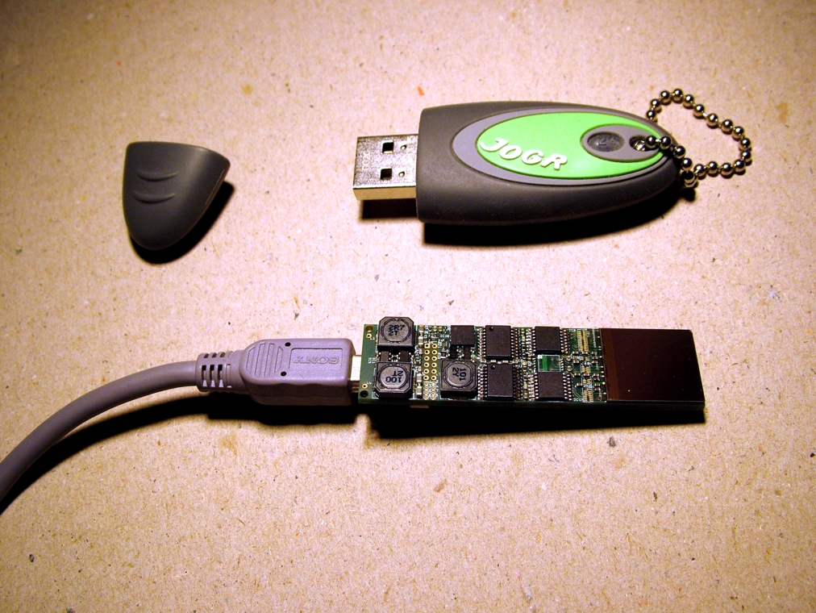


USB Lite
with bonded bare chip

Slide 38

Pozaďové žiarenie
Pretože detektor je "bezšumový", môže byť použitý na zaznamenanie pozaďového (kozmického) žiarenia
Tento film zaznamenáva 1h expozíciu stlačenú do 25 sekúnd. Zaznamenané v Ženeve.
Celkovo asi 5000 pixelov bolo trafených za 1 hodinu expozície.

Slide 39

Pozaďové žiarenie
Tento film zaznamenáva tiež 1h expozíciu stlačenú do 25 sekúnd. Ale zaznamenaný bol v lietadle v 10000 m výške!
Ako vidíte, sme vystavení asi 10x väčšej dávke kozmického žiarenia, keď sedíme v lietadle…

Slide 40




TT do priemyslu- PANalytical

Slide 41


Pilatus
Pilatus Module - Building bock of all Pilatus Detectors
1 Silicon Sensor
16 PILATUS CMOS Chips
487 x 195 pixels = 94965 pixels, active Area 83.8 x 33.6 mm2
Readout time = 3.6 ms
Continuously sensitive: no gaps between chips
Building Block of all Pilatus Detectors
Frame rate: 300 Hz
Pilatus 2Module – 24 modules
Format: 1475 x 1679 pixels
Area: 254 x 289 mm2
Frame rate: up to 30 Hz
Applications:
X-ray diffraction (XRD)
  Small-angle scattering (SAXS)
  Macromolecular crystallography
  Time-resolved experiments
Courtesy Chr. Brönnimann, DECTRIS AG

Slide 42


MARS scanner
Spin-off company Univ. Canterbury, NZ
Cieľ: vývoj klinických aplikácií
Prvé kroky:
  Malé živočíchy
  Patologické specimeny
Notes:
Patologicke specimeny: vzorky tkaniva s podozrenim na chorobu – rychlejsie ako napr chemicka analyza
– vyuzivaju sa rozne prhaove hodnoty na ziskanie informacii o zlozeni tkaniva – rozlisenie kosti a inych absorbujucich casti od kontrastnej latky
Medipix All Resolution System

Slide 43








Štatistická materiálová analýza
Materiálová analýza na základe inverzie spektrálnej matice odozvy nie vždy možná
Alternatívy: Iteratívne metódy, Štatistické metódy
Analýza hlavných komponentov
(PCA)
(absorpčné procesy: fotoefekt, Compton atď.)
Butzer, J. et al., Image and Vision Computing New Zealand, 2008. IVCNZ 2008. 23rd International Conference
Snímky v rôznych energetických pásmach

Slide 44





K-edge imaging
MARS – Medipix All Resolution System
Univ. Canterbury, NZ
Mars bio-imaging
Small animal CT
Jód: cievna cirkulácia
Bárium: pľúca
Kosť: normálna štruktúra
Využitie K-prahu fotoefektu

Slide 45

Spektrálne zvýraznenie
Iodine: Pulmonary circulation
Výsledok PCA farebne zvýraznený
Barium: Lung
Butler, A., et al., Processing of spectral X-ray data with principal components Analysis, IWORID 2009, Prague
Bone

Slide 46

Možné budúce aplikácie
Eventuálne diagnózy na ľuďoch
Zlepšená analýza materiálov
  Ca-Phosphate vs. Ca-Oxylate
  Tukové vs. žľazové tkanivo
  Micro-CT v primyselnom kontexte
Nanočastice
  N.p. kontrastná látka obalená lipoproteínmi
  Lipoproteiny značkované protilátkami → “funkcionálna” CT

Slide 47
TimePix
Nový čítací čip podobný Medipix2
3 operačné módy – individuálne pre každý pixel
N⁺
P⁺
Si
+
  Počítanie (= Medipix2)
  Čas detekcie
  Doba nad prahovou energiou
Bias Voltage
Amplifier
Common
back-side
electrode
Pixellated
front-side
electrode
Compa
rator
Counter:
Particle count
Threshold
level
Energy
000
001
007
003
Pixel electronics
Courtesy J. Jakubek, CTU/IEAP
Notes:
47

Slide 48

TimePix
Timepix with 3-GEM detector
DESY testbeam in November 2006 (A.Bamberger, M.Titov)
5 GeV e⁻

Slide 49
The Medipix2 Consortium
http://medipix.web.cern.ch/MEDIPIX/
Institut de Fisca d'Altes Energies, Barcelona, Spain
University of Cagliari and INFN Section thereof, Italy
CEA, Paris, France
CERN, Geneva, Switzerland,
Universität Freiburg, Freiburg, Germany,
University of Glasgow, Scotland
Universita' di Napoli and INFN Section thereof, Italy
NIKHEF, Amsterdam, The Netherlands
University of Pisa and INFN Section thereof, Italy
Laboratory of Molecular Biology, Cambridge, England
Mitthogskolan, Sundsvall, Sweden,
Czech Technical University, Prague, Czech Republic
ESRF, Grenoble, France
Academy of Sciences of the Czech Republic, Prague
Universität Erlangen-Nürnberg, Erlangen, Germany
University of California, Berkeley, USA
University of Houston, Texas, USA

Slide 50
MEDIPIX3 Collaboration
University of Canterbury, Christchurch, New Zealand
DRT/LIST/DeTeCS/SSTM, CEA, Paris, France
CERN, Geneva, Switzerland,
DESY-Hamburg, Germany
The Diamond Light Source, Diamond House, Didcot, UK
Freiburger Materialforschungszentrum, Albert-Ludwigs-Universität Freiburg, Germany
University of Glasgow, Scotland, UK
Institute for Synchrotron Radiation, ISS, Forschungszentrum Karlsruhe, Germany
Biophysical Structural Chemistry, Leiden Univ., The Netherlands
NIKHEF, Amsterdam, The Netherlands
Mid Sweden University, Sundsvall, Sweden
IEAP, Czech Technical University, Prague, Czech Republic
ESRF, Grenoble, France
Universität Erlangen-Nurnberg, Erlangen, Germany
Space Sciences Laboratory, University of California, Berkeley, USA
VTT Microsystems, Espoo, Finland
ITER

Slide 51

4
DIGITAL CIRCUITRY
Control logic (124)
2x15bit counters / shift registers (480)
Configuration latches (152)
Arbitration circuits (100)
#transistors digital: 856
5
6
7
>1000 transistorov/pixel
>70 000 000 transistorov/Medipix3 čip!
Technologický progres vedie k neustálemu rastu funkčnosti!
55 μm
ANALOG CIRCUITRY
Preamplifier (24)
Shaper (134)
Discriminators and Threshold Adjustment Circuits (72)
#transistors analog: 230
2
0.13 μm technológia (8 vrstiev)
1
3
55 μm
Notes:
Pixel layout (indicating the number of transistors per circuit) (around eleven hundred transistors per pixel compared to the 500 in the Medipix2).

Slide 52


Medipix3
Architektúra sumovania náboja
Naväčšia suma
Každé kvantum zodpovedá jednému zásahu
Náboj je sumou v skupine 4 pixelov
55 μm
Notes:
When a photon deposits its energy in the sensor volume, because of the charge diffusion some signal is induced in a cluster of pixels.
The summing of the charge is done in the intersection of every 4 pixels.
The hit is allocated to the summing circuit with the largest energy deposition.

Slide 53
Medipix3 Modes of Operation
System Configuration | Pixel Operating Modes | # Thresholds
Fine Pitch Mode → 55 µm x 55 µm | Single Pixel Mode | 2
 | Charge Summing Mode
Spectroscopic Mode → 110 µm x 110 µm | Single Cluster Mode | 8
 | Charge Summing Mode
Front-end Gain Modes | Linearity | # Thresholds/Pix
High Gain Mode | ~10 ke⁻ | 2
Low Gain Mode | ~20 ke⁻
Pixel Counter Modes | Dynamic range | # Counters/Pix
1-bit | 1 | 2
4-bit | 15 | 2
12-bit | 4095 | 2
24-bit | 16777215 | 1
Pixel Readout Modes | # Active Counters | Dead Time
Sequential Read-Write | 2 | Yes
Continuous Read-Write | 1 | No
Veľké množstvo operačných módov = rôznorodosť aplikácií
Notes:
The chip can be configured in Fine Pitch Mode or Spectroscopic Mode.
In Fine Pitch Mode, the dimensions of each detector pixel match those of one readout pixel.
In Spectroscopic Mode the detector pixels are 4 times greater in area than the readout pixels. The readout pixels are grouped in clusters of 4.
In Spectroscopic Mode, only one pixel out of four is bump bonded to the sensor.
For both, Fine Pitch Mode and Spectroscopic Mode the pixel or the superpixel respectively can work in
Single Pixel Mode where the pixel is autonomous of its neighbours
or Charge Summing Mode, where the Charge Summing Algorithm is applied
As the detector pitch is 110 um x 110 um in Spectroscopic Mode and there are 2 thresholds and counters per readout pixel up to 8 thresholds are provided allowing colour imaging.

Slide 54
First Medipix3 Assemblies @ CERN
Charge Summing Mode
Single Pixel Mode

Slide 55
Súhrn Medipix
Medipix projekt prenáša princípy detekcie častíc vyvinuté pre fyziku vysokých energií k širšej vedeckej komunite
Počítanie jednotlivých fotónov umožňuje rýchle a čisté simultánne zobrazovanie. Všetky typy častíc sú detekovateľné po adaptácii senzora
Oblasti aplikácií sú:
  RTG zobrazovanie v medicíne (mamografia: Univ. Barcelona, INFN Pisa)
  elektrónová mikroskopia (MRC)
  astronómia (SSL Berkeley)
  synchrotrónové aplikácie (ESRF Grenoble)
  analýza materiálov (PANalytical, ČTU Praha)
  počítačová tomografia (Univ. Erlangen, ČTU Praha)
  dozimetria (ČTU Praha, CERN)
  mini-CT (MARS, Univ. Canterbury, NZ)
  …

Slide 56
Iný príklad úspešného transféru technológií z CERNu:
ClearPEM
(Positron Emission Mammography)

Slide 57



ClearPEM Project
Rakovina prsníka je najrozšírenejšou formou rakoviny u žien
PET technológia s použitím rádiofarmaka ¹⁸F-FDG má vysoký potenciál pre detekciu rakoviny prsníka
Cieľom projektu ClearPEM: vysokovýkonný skaner na hranici detekčného limitu daného fyziológiou rádiofarmaka
Projekt bol vyvinutý v rámci kolaborácie Crystal Clear v CERNe, konzorciom ClearPEM
5 rokov vývoja; investícia 4.5 M€
Skaner je pripravený pre klinické testy
Licencia PETsys, SA

Slide 58




Positron Emission Mammography
FDG - glucose značkovaná rádionuklidom F-18
Positrónová anihilácia: e⁺e⁻ → γγ
Dva fotóny s energiou 511 keV vyžiarené v presne opačnom smere
Fluorine-18 Fluordeoxyglucose (FDG)

Slide 59


ClearPEM: koncept
ClearPEM parametre:
  Vysoká účinnosť detekcie
  rozlíšenie DoI (hĺbka interakcie) 2mm
  Polohové rozlíšenie (1.4 mm)
  Časové rozlíšenie 1.3 ns r.m.s.
Koncept skaneru:
  Dve plnárne hlavy
  Vyšetrovanie prsníka a podpazušia
  Pacient ležiaci na bruchu
  Nastaviteľná vzdialenisť a rotácia detekčných hláv
Breast exam
Axilla exam

Slide 60










PET-Mammography Consortium
TAGUSPARK
  Promotor
LIP (Lab. Instrumentação e Física Experimental Partículas)
  Coordenação Científica
  Simulação e Detectores de Radiação
  Arquitectura dos sistemas electrónicos
INOV – INESC Inovação e INESC – id (Inst. Engª Sistemas Computadores)
  Desenvolvimento de Sistemas Electrónicos
  Circuitos Integrados (ASIC, FPGAs)
Hospital Garcia de Orta
  Especificação e Ensaios Clínicos
INEGI (Inst. Engª Mecânica e Gestão Industrial)
  Sistemas Mecânicos e Electromecânicos
IBEB (Inst. Biofísica e Engª Biomédica, Fac. Ciências Lisboa)
  Algorítmos e software de reconstrução de Imagem
IBILI (Inst. Biomédico Investigação Luz e Imagem, Univ. Coimbra)
  Software online e Radioisótopos
Finaciamento
~ 40 osôb

Slide 61



Elektromagnetický kalorimeter experimentu CMS na LHC
R&D: kolaborácia Crystal Clear
Detektory: scintilačné kryštály (PbWO₄)
Zber scintilačného svetla: Avalanche Photo Diodes (APD)

Slide 62


ClearPEM Detector
ClearPEM Detektor:
  Dve detekčné platne
  192 kryštálových matíc (každá 8x4 kryštálov)
  Plocha platne 16x18 cm²
6000 LYSO:Ce kryštálov ( 2x2x20 mm )
Avalanche photodiodes (12’000 APD)
Nízkošumová elektronika (12’000 zosil.)
Rýchle čítanie dát
Detekčná platňa
4.5 cm
Model ClearPEM detektora

Slide 63


Technológia detektorov
Scintilačné kryštály LYSO:Ce
Detekcia scintilačného svetla: Avalanche Photodiodes (APD)
APD vyvinuté pre experiment CMS

Slide 64



Systém čítania dát
TRG/DCC Board
DAQ Board
DAQ Board
Systém čítania dát je kópiou systému pre elektromagnetický kalorimeter experimentu CMS
Rýchlosť prenosu dát pred L1 triggerom 156 Gb/s
Rýchlosť prenosu dát pred L2 triggerom 800 MB/s
Level 1 Trigger/DAQ

Slide 65



Skaner ClearPEM
Skaner inštalovaný v IPO Hospital, Porto
Klinické testy na ~200 pacientoch

Slide 66



Klinické testy
Example os a typical exam
    dose 7.6 mCi
    150 mm detector plate opening
    4 angular orientations
    coincidence windom ± 4 ns
    energy window 400 - 650 keV
    low coincidences rate ~1.2 kHz
    fraction of randoms in FoV IS 35%
Reconstruction
    3D-OSEM
    simple normalization correction
    randoms, attenuation and scatter correction not applied
    ²²Na source data added to sinogram, emulating lesion (L/B~4 for 3 mm lesion)
Nádor simulovaný kalibrovaným zdrojom ²²Na
Notes:
On this slide we can see one image of the firsts clinical trials performed at IPO.
The imaging breast has no lesion indication. So the data for a 22Na point source was added to sinogram to emulating lesion.

